Slide 1






1. Xếp các từ ngữ dưới đây vào nhóm thích hợp
a. Từ ngữ chỉ hoạt động.
b. Từ ngữ chỉ đặc điểm.

Slide 2
1. Xếp các từ ngữ dưới đây vào nhóm thích hợp
Từ ngữ chỉ hoạt động
Từ ngữ chỉ đặc điểm

Slide 3
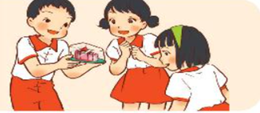
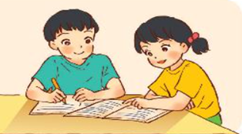
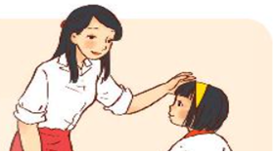
2. Chọn từ ngữ chỉ hoạt động đã tìm được ở bài tập 1
thay cho ô vuông:
a. Mẹ cho Hải cái bánh rất ngon. Hải mang đến cho Hà và Xuân cùng ăn. Mẹ khen: “Con biết
cùng bạn bè rồi đấy.”
b. Biết Hải ốm, phải nghỉ học, Xuân mang sách vở sang, giảng bài cho bạn. Hải xúc động vì bạn đã khi mình bị ốm.
c. Hải và Xuân đều muốn ngồi bàn đầu. Nhưng ở đó chỉ còn một chỗ. Xuân xin cô cho Hải được ngồi chỗ mới. Cô khen Xuân đã biết .

Slide 4
1. Xếp các từ ngữ dưới đây vào nhóm thích hợp
Từ ngữ chỉ hoạt động

Slide 5
2. Chọn từ ngữ chỉ hoạt động đã tìm được ở bài tập 1
thay cho ô vuông:
a. Mẹ cho Hải cái bánh rất ngon. Hải mang đến cho Hà và Xuân cùng ăn. Mẹ khen: “Con biết
cùng bạn bè rồi đấy.”
b. Biết Hải ốm, phải nghỉ học, Xuân mang sách vở sang, giảng bài cho bạn. Hải xúc động vì bạn đã khi mình bị ốm.
c. Hải và Xuân đều muốn ngồi bàn đầu. Nhưng ở đó chỉ còn một chỗ. Xuân xin cô cho Hải được ngồi chỗ mới. Cô khen Xuân đã biết .

Slide 6




TRÒ CHƠI
RUNG CHUÔNG VÀNG

Slide 7

2. Chọn từ ngữ chỉ hoạt động đã tìm được ở bài tập 1
thay cho ô vuông:
a. Mẹ cho Hải cái bánh rất ngon. Hải mang đến cho Hà và Xuân cùng ăn. Mẹ khen: “Con biết
cùng bạn bè rồi đấy.”
chia sẻ
Hết giờ
5
6
1
3
9
2
4
8
0
10
7
Thời gian

Slide 8
2. Chọn từ ngữ chỉ hoạt động đã tìm được ở bài tập 1
thay cho ô vuông:
b. Biết Hải ốm, phải nghỉ học, Xuân mang sách vở sang, giảng bài cho bạn. Hải xúc động vì bạn đã khi mình bị ốm.
giúp đỡ
Hết giờ
5
6
1
3
9
2
4
8
0
10
7
Thời gian

Slide 9

2. Chọn từ ngữ chỉ hoạt động đã tìm được ở bài tập 1
thay cho ô vuông:
c. Hải và Xuân đều muốn ngồi bàn đầu. Nhưng ở đó chỉ còn một chỗ. Xuân xin cô cho Hải được ngồi chỗ mới. Cô khen Xuân đã biết .
nhường bạn
Hết giờ
5
6
1
3
9
2
4
8
0
10
7
Thời gian

Slide 10
chia sẻ
2. Chọn từ ngữ chỉ hoạt động đã tìm được ở bài tập 1
thay cho ô vuông:
a. Mẹ cho Hải cái bánh rất ngon. Hải mang đến cho Hà và Xuân cùng ăn. Mẹ khen: “Con biết
cùng bạn bè rồi đấy.”
b. Biết Hải ốm, phải nghỉ học, Xuân mang sách vở sang, giảng bài cho bạn. Hải xúc động vì bạn đã khi mình bị ốm.
giúp đỡ
c. Hải và Xuân đều muốn ngồi bàn đầu. Nhưng ở đó chỉ còn một chỗ. Xuân xin cô cho Hải được ngồi chỗ mới. Cô khen Xuân đã biết .
nhường bạn

Slide 11
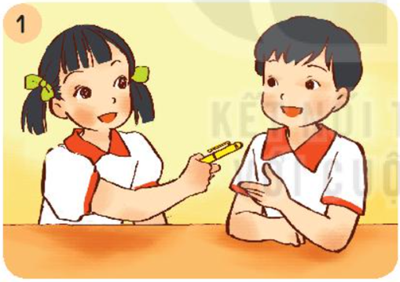
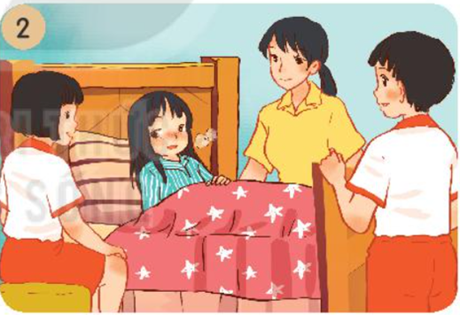
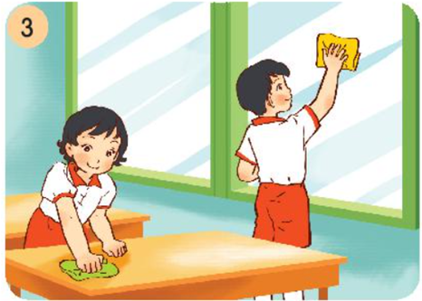
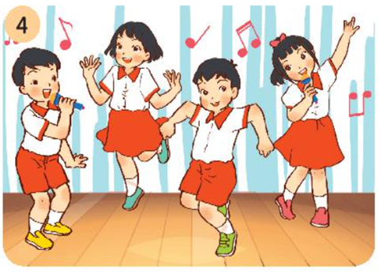
3. Đặt một câu nói về hoạt động của các bạn trong tranh:
M: Bạn Lan cho bạn Hải mượn bút.

Slide 12
2
4
5
9
8
6
7
3
10
1
0
TRÒ CHƠI: AI NHANH, AI ĐÚNG.
1. Từ ngữ nào chỉ hoạt động ?
A. vui mừng
B. xinh xắn
C. giơ tay
Hết giờ
Thời gian

Slide 13
2
4
5
9
8
6
7
3
10
1
0
TRÒ CHƠI: AI NHANH, AI ĐÚNG.
2. Từ nào sau đây chỉ đặc điểm?
A. chiếu sáng
B. lung linh
C. đi học
Hết giờ
Thời gian

